Slide 1


ỦY BAN NHÂN DÂN QUẬN 3
PHÒNG GIÁO DỤC VÀ ĐÀO TẠO

Slide 2


ỦY BAN NHÂN DÂN QUẬN 3
TRƯỜNG TIỂU HỌC NGUYỄN THI
TOÁN
Giáo viên thực hiện: Giáo viên khối 3
Quận 3, ngày 03 tháng 11 năm 2021
NÀM

Slide 3



KHỞI ĐỘNG

Slide 4


Bạn Thy
Bạn Hải
Vậy đố em bạn Hải có bao nhiêu viên kẹo?

Slide 5
MÔN TOÁN
GẤP MỘT SỐ LÊN NHIỀU LẦN

Slide 6

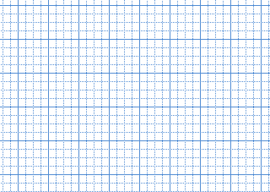


Bài toán. Đoạn thẳng AB dài 2cm, đoạn thẳng CD dài gấp 3 lần đoạn thẳng AB. Hỏi đoạn thẳng CD dài mấy xăng-ti-mét?
Tóm tắt
Bài giải
Độ dài đoạn thẳng CD là:
2 cm
B
2 x 3 = 6 ( cm)
A
Đáp số: 6 cm
C
2 cm
2 cm
2 cm
D
? cm
2 gấp lên 3 lần, ta lấy 2 nhân 3.

Slide 7
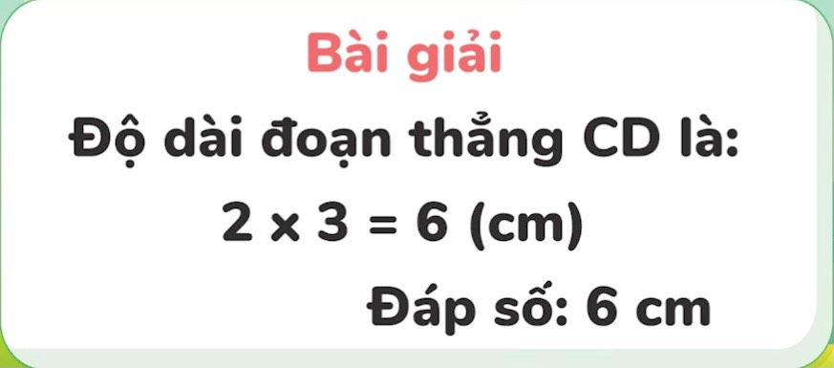
Số đã cho
Số lần
Muốn gấp một số lên nhiều lần, ta lấy số đó nhân với số lần.
Muốn gấp một số lên nhiều lần ta làm thế nào?

Slide 8



Bạn Thy
Bạn Hải
- Gấp 2 lần là nhân 2.
- Vậy 4 gấp 2 lần là 4 nhân 2 bằng 8.

Slide 9


Thực hành

Slide 10


Bài 1 trang 33. Năm nay em 6 tuổi, tuổi chị gấp 2 lần tuổi em. Hỏi năm nay chị bao nhiêu tuổi?
Tóm tắt
6 tuổi
Em:
Chị:
? tuổi
Bài giải
Tuổi chị năm nay là :
6 x 2 = 12 ( tuổi)
Đáp số : 12 tuổi

Slide 11
Bài 2 trang 33. Con hái được 7 quả cam, mẹ hái được gấp 5 lần số cam của con. Hỏi mẹ hái được bao nhiêu quả cam?
7 quả
Tóm tắt
Con :
Mẹ :
? quả
Bài giải
Mẹ hái được số quả cam là :
7 x 5 = 35 (quả)
Đáp số : 35 quả

Slide 12

Bài 3 trang 33. Viết số thích hợp vào ô trống:
Số đã cho | 3 | 6 | 4 | 7 | 5 | 0
Gấp 5 lần số đã cho | 15
30
20
35
25
0

Slide 13

Dặn dò
Ôn lại các kiến thức đã học.
Xem bài: Luyện tập trang 34.

Slide 14



Em hãy chọn biểu tượng thể hiện mức độ yêu thích bài học:
Rất hài lòng
Hài lòng
Chưa hài lòng

Slide 15


ỦY BAN NHÂN DÂN QUẬN 3
TRƯỜNG TIỂU HỌC NGUYỄN THI
XIN CHÂN THÀNH CÁM ƠN
Trang website của trường Nguyễn Thi https://thnguyenthiq3.hcm.edu.vn

